Slide 1

Chào mừng thầy cô và các em
đến với môn Tiếng Việt

Slide 2



Slide 3

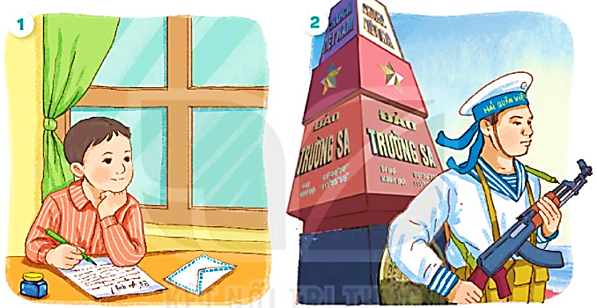
THƯ GỬI BỐ NGOÀI ĐẢO
BÀI 22
BÀI 22

Slide 4

Trả lời câu hỏi

Slide 5

TRẢ LỜI CÂU HỎI
1. Bạn nhỏ viết thư cho bố vào dịp nào?
→ Bạn nhỏ viết thư cho bố vào dịp gần Tết.
2. Bố bạn nhỏ đang làm công việc gì ở đảo?
→ Bố bạn nhỏ đang làm công việc giữ đảo và giữ trời.
3. Bạn nhỏ đã gửi gì cho bố?
a. bánh chưng b. hoa c. thư

Slide 6
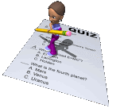
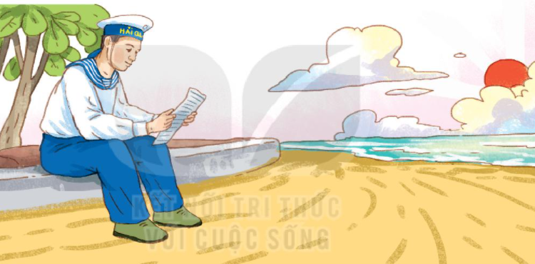
4. Theo em, khổ thơ cuối muốn nói điều gì?
Bố và các chú bảo vệ vùng biển, vùng trời quê hương.
Bố và các chú xây hàng rào ở đảo.
Bố và các chú là hàng rào chắn sóng, chắn gió.

Slide 7

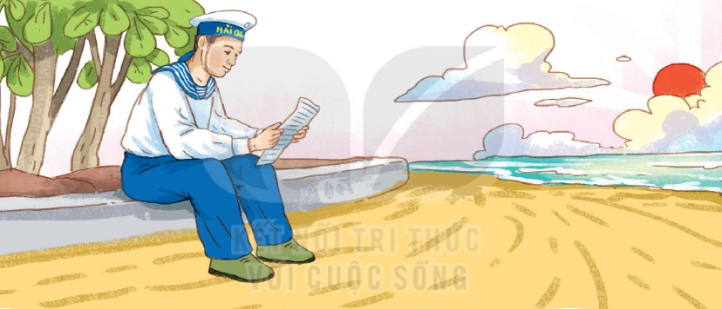
THƯ GỬI BỐ NGOÀI ĐẢO
Bây giờ sắp Tết rồi
Con viết thư gửi bố (…)
Tết con muốn gửi bố
Cái bánh chưng cho vui
Nhưng bánh thì to quá
Mà hòm thư nhỏ thôi.
Gửi hoa lại sợ héo
Đường ra đảo xa xôi
Con viết thư gửi vậy
Hẳn bố bằng lòng thôi.
Luyện đọc lại
Ngoài ấy chắc nhiều gió
Đảo không có gì che
Ngoài ấy chắc nhiều sóng
Bố lúc nào cũng nghe.
Bà bảo: hàng rào biển
Là bố đấy, bố ơi
Cùng các chú bạn bố
Giữ đảo và giữ trời.
        (Xuân Quỳnh)

Slide 8
LUYỆN TẬP

Slide 9

Luyện tập
1. Từ ngữ nào chỉ hành động của bố? Từ ngữ nào chỉ hành động của con?
giữ đảo
bố
gửi thư
viết thư
con
giữ trời
2. Thay lời bạn nhỏ, nói một câu thể hiện tình cảm đối với bố.
Bố ơi, con cảm ơn bố và các chú bộ đội đã ngày đêm canh gác, bảo vệ vùng trời, vùng biển quê hương, cho chúng con một cuộc sống ấm no hạnh phúc.

Slide 10



CỦNG CỐ BÀI HỌC
Notes:
Bài giảng thiết kế bởi: Hương Thảo - tranthao121006@gmail.com

